Slide 1



Resumen de dashboard en
Power Bi
Conexión Snowflake WH
Link del tablero online

Slide 2
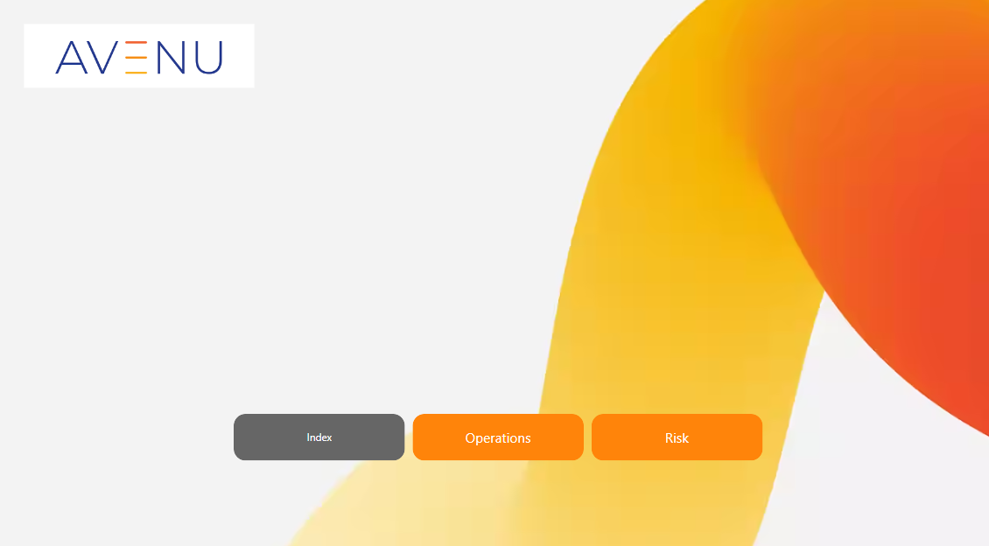

Slide 3
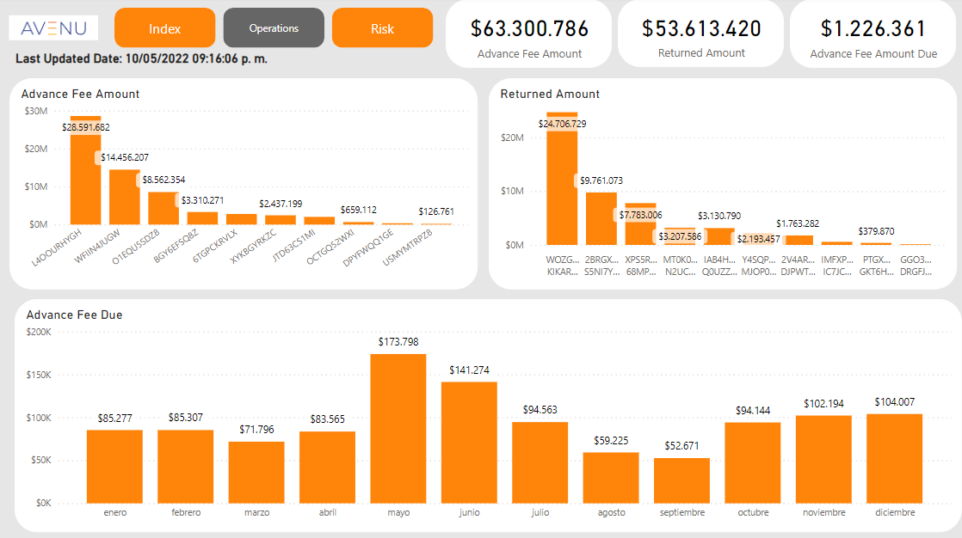

Slide 4
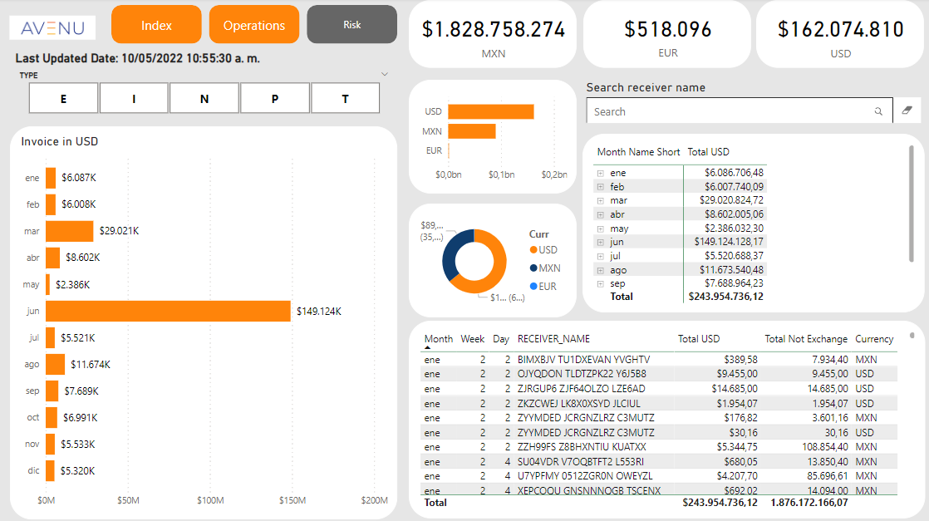

Slide 5
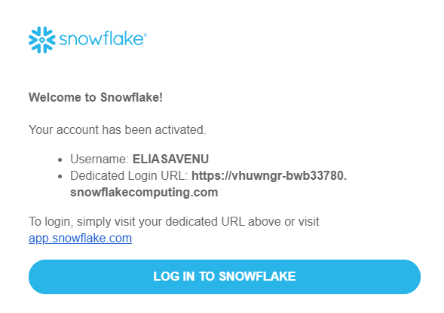
Se crea usuario en SnowFlake, se recibe mail con los siguientes datos, los cuales, fueron necesarios para la conexión de Snowflake a PowerBi

Slide 6
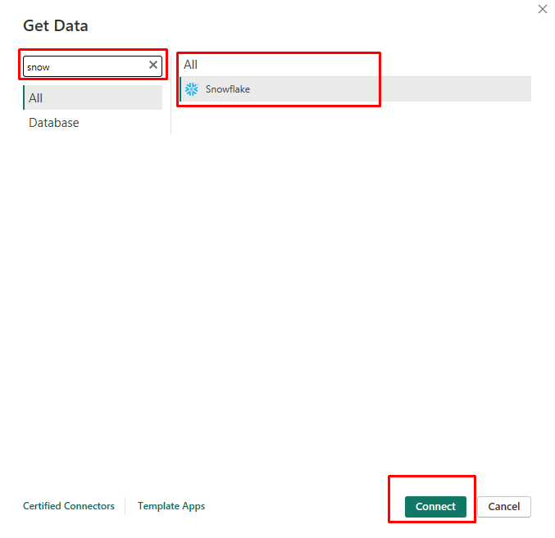

Slide 7
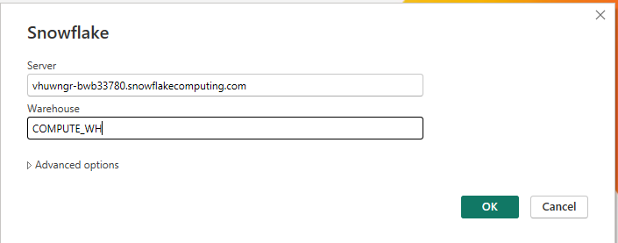
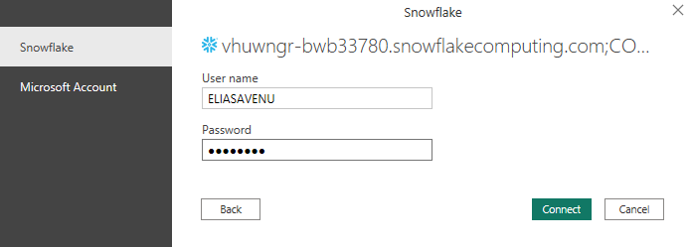

Slide 8
